Slide 1

I.C. PASCOLI DI FRIGENTO
Dalla scuola dell’infanzia alla scuola secondaria di i graDO

Slide 2


Cos’è l’orientamento scolastico?
L'orientamento è quel processo che si manifesta quando l'individuo è chiamato a fare una scelta.
Si tratta di un’attività formativa, trasversale alle discipline/ campi d’esperienza e intrinseca a tutto l’insegnamento. Ciò fa sì che si possa parlare di Orientamento non solo nell’ultimo anno della scuola secondaria di primo e secondo grado, ma lungo tutto il processo di apprendimento di ciascun individuo a partire dalla scuola dell’infanzia.

Slide 3

Realizzare un progetto di Orientamento Scolastico significa formare individui in grado di elaborare un proprio progetto di vita, di saper scegliere responsabilmente e razionalmente, di fare valutazioni serie e razionali delle situazioni, di saper decidere anche in condizioni di scarse conoscenze.
Conoscersi meglio
Saper scegliere

Slide 4

Che cosa ha elaborato la nostra scuola negli ultimi anni?
Le FF.SS. «Orientamento» hanno elaborato un progetto, presente sul sito della scuola, che parte dalla scuola dell’Infanzia e che adesso vedremo.

Slide 5


Slide 6
OBIETTIVI
Conoscenza del sé
Rafforzare la fiducia in sé stessi;
Guidare nella scoperta del nuovo ambiente;
Sostenere i bambini nella costruzione di un rapporto positivo con i compagni e con gli adulti;
Avviare ad una autonomia progressiva.

Slide 7
Nella Scuola dell’ Infanzia la nostra scuola prevede un percorso articolato nella seguente unità didattica: IO CHI SONO con attività che mirano alla presa di conoscenza del sé corporeo e alla scoperta di regole e di atteggiamenti validi per una corretta convivenza.
Mappa con obiettivi
Mappa con attività
Al termine della scuola, ai bambini dell’ultimo anno viene somministrato un questionario

Slide 8


Slide 9
OBIETTIVI
Sviluppare la capacità di conoscenza del sé (interessi, aspettative, desideri, bisogni, paure…) e di riflettere sui propri comportamenti;
accrescere il livello di autostima;
sviluppare il senso di responsabilità rispetto ai compiti presi e assegnati;
comprendere l’importanza dell’esistenza di regole e della necessità di rispettarle;
sviluppare l’autonomia nel lavoro e nel rapporto con i pari;
sviluppare capacità di relazione corretta con gli adulti e i pari;
sviluppare la capacità di lavorare in gruppo in modo cooperativo;
sviluppare competenze trasversali e metacognitive (attenzione, concentrazione, memoria...);

Slide 10
Il progetto è suddiviso in cinque percorsi , articolati nelle seguenti unità didattiche:
• 1^ classe- Conoscere me stesso e le persone che mi circondano.
• 2^ classe- Storia personale e conoscenza dell’ambiente che mi circonda.
• 3^ classe - Valorizzazione del proprio io in rapporto agli altri.
• 4^ classe- Gli altri mi aiutano a conoscere e io mi manifesto agli altri. (Diario)
• 5^ classe- Dare valenza storica al proprio io – conoscenza del mondo del lavoro a vari livelli.
Alla fine del percorso formativo di base l’ alunno avrà raccolto una serie di vissuti che gli permetteranno di conoscersi meglio.

Slide 11
ALLEGATI
Obiettivi per ciascuna classe
Diario scelta- classi quarte
Questionario classi quinte

Slide 12


Slide 13
OBIETTIVI
Fornire agli studenti strumenti e conoscenze per sviluppare la consapevolezza delle proprie risorse personali e per diventare protagonisti attivi del proprio percorso di scelta scolastica e professionale
Promuovere una adeguata e realistica conoscenza di sé
Sviluppare l’autostima
Sviluppare la capacità di autovalutazione
Sviluppare le capacità progettuali e decisionali
Sviluppare le capacità dinamico relazionali
Acquisire chiavi di lettura della realtà
Conoscere i vari percorsi formativi e professionali

Slide 14
L’ orientamento scolastico degli alunni della scuola secondaria di 1° grado è visto nel suo duplice aspetto, cioè FORMATIVO (come conoscenza di sé per l’autovalutazione) e INFORMATIVO; esso poggia sullo specifico delle varie discipline ed è collegato alla somministrazione di test vari relativi a preferenze, interessi e attitudini, allo scopo di pervenire, soprattutto al termine della classe terza, ad un consiglio orientativo.
Si prevedono tre percorsi, uno per ogni classe, articolati nella seguente unità didattica: IO CHI SONO.
Ogni percorso diverrà parte integrante della programmazione didattica.

Slide 15
Classi prime: le iniziative di accoglienza sono volte a promuovere un processo di autovalutazione, anche attraverso il coinvolgimento delle famiglie (incontri di settembre);
Attività: lettura di testi espositivi. Analisi testuale di brani antologici per la conoscenza di sé, dell’altro e della realtà. Allenamento alle capacità di ascolto. Avvio di un percorso sul metodo di studio. Autovalutazione del proprio operato.
Classi seconde: Analisi di testi letterari, narrativi quali la lettera e il diario, che si prestano a “confidare” stati d’animo, rapporti interpersonali, valori come amicizia e rapporto col mondo degli adulti. L’adolescenza e la percezione di sé in un momento di cambiamento fisico.
Classi terze: Test, letture ed attività di problem solving e brain storming per conoscere e comprendere le proprie capacità, abilità, interessi ed accettare i propri limiti.

Slide 16
ALLEGATI
Obiettivi per ciascuna classe :
Classe 1^
Classe 2^
Classe 3^
Attività per ciascuna classe:
Classe 1^
Classe 2^
Classe 3^
Questionario classi terze

Slide 17

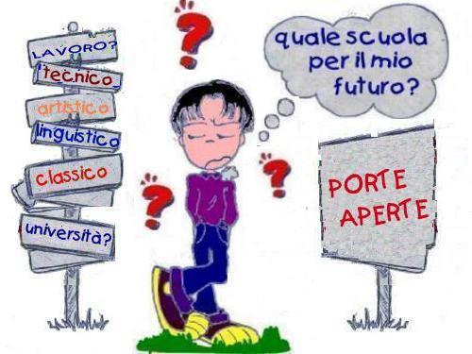
Nel mese di dicembre il nostro Istituto organizza incontri a scuola (per alunni e genitori) con i delegati delle scuole secondarie di II grado della zona.
Sono previste anche uscite per conoscere le principali scuole del territorio.

Slide 18
ALLEGATI
Mappe per ciascuna classe con obiettivi ed attività
• Questionario classi terze

Slide 19

Quale modello bisogna utilizzare per l’uda dell’orientamento?

Slide 20

All’interno dello schema delle UDA disciplinari verrà inserita la voce «Orientamento» con obiettivi ed attività programmati.
Semplice!

Slide 21
Consiglio orientativo
E' un documento importante perché rappresenta un momento di riflessione condivisa tra tutti i docenti delle classi terze della scuola secondaria di I grado, sull'intero percorso di ogni studente e costituisce, per i ragazzi e le loro famiglie, una guida, un punto di riferimento, nel momento della scelta del futuro percorso di studi.
Il Consiglio orientativo dà un’indicazione non solo del percorso di studi (Istituto Tecnico, Istituto Professionale, Liceo), ma anche del singolo indirizzo consigliato, elaborando e rendendo esplicita una sintesi tra le attitudini, gli interessi, le potenzialità e le reali possibilità lavorative esistenti, per valorizzare il percorso di ogni studente.

Slide 22
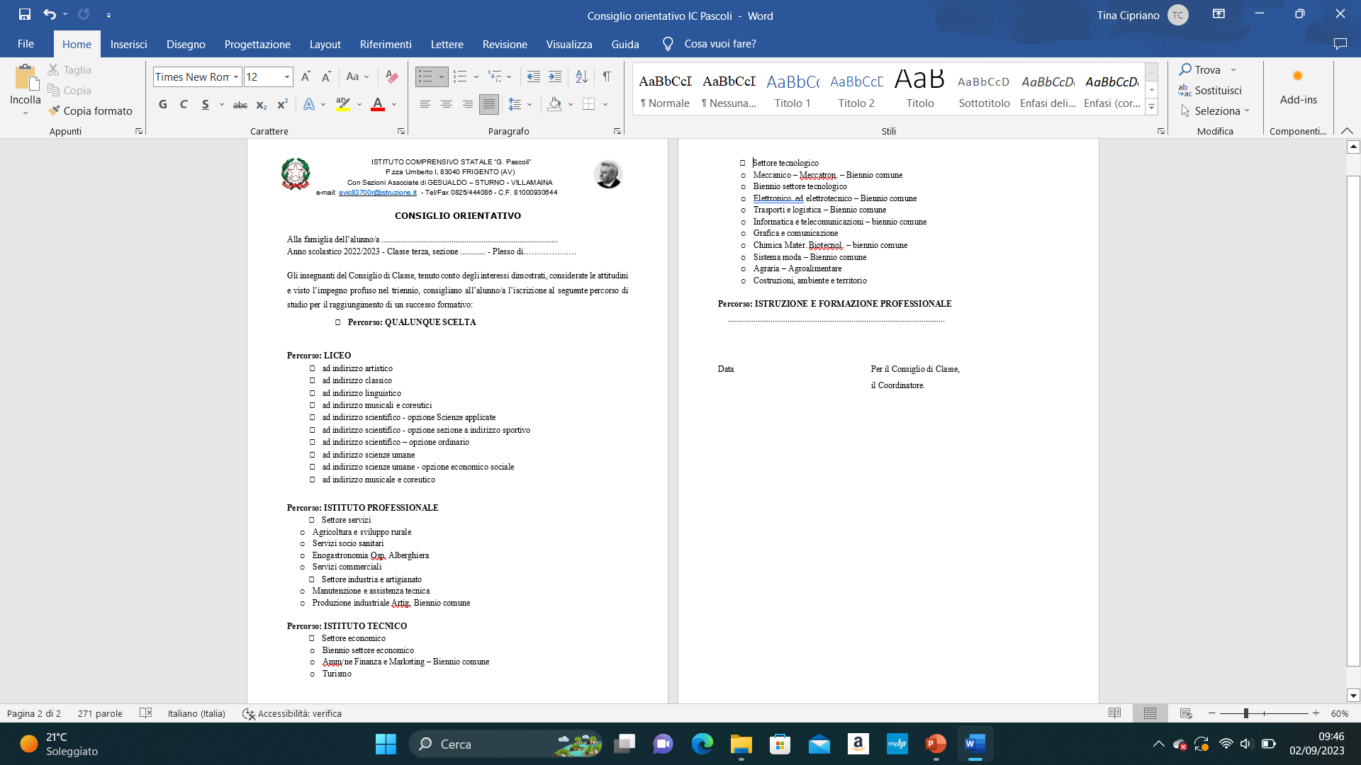

Slide 23
Viene compilato dal Consiglio di Classe prima delle aperture delle iscrizioni alle scuole secondarie di II grado (dicembre/gennaio) e consegnato alle famiglie tramite registro elettronico.

Slide 24
